Slide 1
第8次课 排序算法
1 排序的基本概念
2 基本排序方法
3 二叉排序树
<number>/63

Slide 2
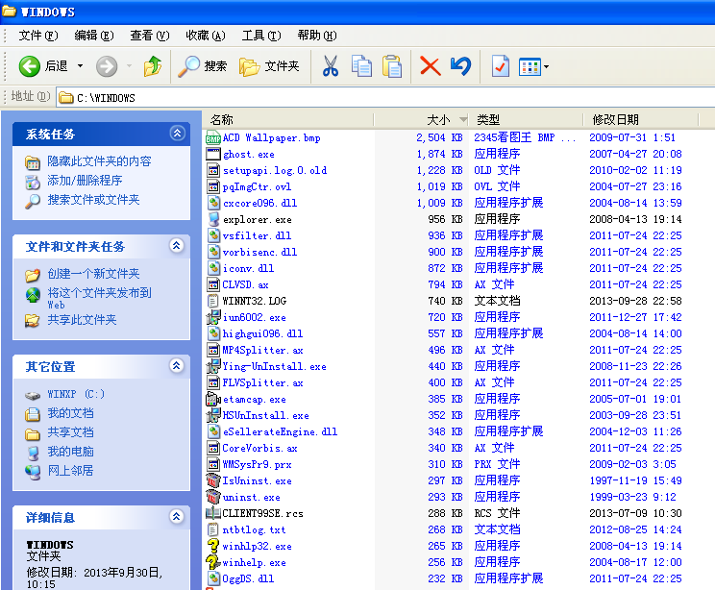
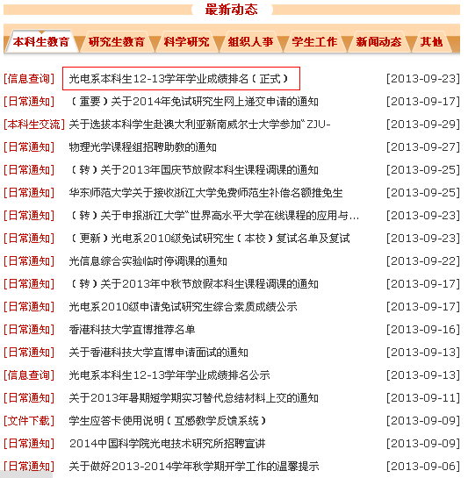
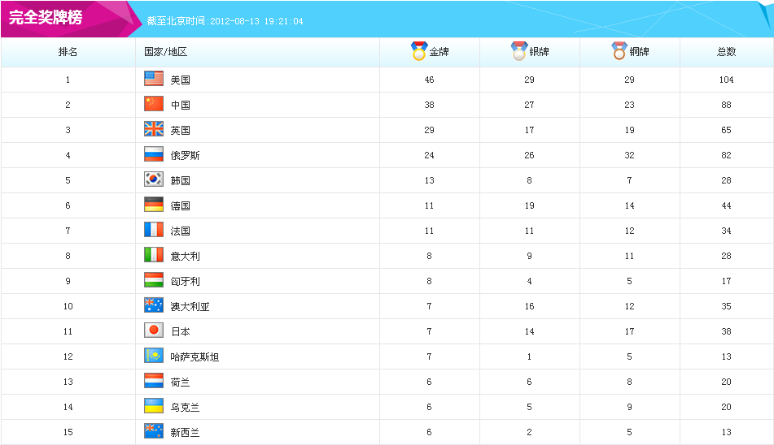
排序无处不在
公司面试题目：
移动公司需要对已经发放的所有 139 段的号码进行统计排序：
（1）已经发放的 139 号码都存放在一个文本文件中，一个号码一行。
（2）现在需要将文件里的所有号码进行排序，并写入到一个新的文件中。
注意：
号码可能会有很多，最多可能有一亿个不同的号码，存入文本文件中大概要占 1.2G 的空间；
最大的内存在 300 M以内，要考虑程序的可执行性及效率。
<number>/63

Slide 3
1 排序的基本概念
定义：将信息按某种次序(比如：记录的关键字的递增或递减次序)重新排列，是有效地组织数据和查找数据的关键操作
要求：被排序的信息具有可比性(大小关系)
两大类：升序和降序
评价标准：时间复杂度，空间复杂度，算法的稳定性
<number>/63

Slide 4
排序方法分类：
  按排序原则 —— 互换排序；插入排序；选择排序；归并排序
  按稳定性 —— 稳定排序和不稳定排序
    待排序列：49¹, 38, 65, 97, 76, 13, 27, 49²
    13, 27, 38, 49¹, 49², 65, 76, 97 —— 稳定
    13, 27, 38, 49², 49¹, 65, 76, 97 —— 不稳定
  按存储结构 —— 顺序表，链表
    如何选择？
    元素比较和元素移动的方便性
<number>/63

Slide 5
2 基本排序方法
(1) 互换排序
  (2) 插入排序
  (3) 选择排序
  (4) 归并排序
  (5) 基数排序
<number>/63

Slide 6
(1) 互换排序
基本思路：将待排记录序列中两两记录关键字进行比较，若逆序则交换位置。
包括冒泡排序和快速排序
<number>/63

Slide 7
冒泡排序
基本思想：每次从后向前将两两相邻的结点元素比较，如果是逆序则进行交换，直至某一遍没有交换，则算法终止
1
i=1
3
最小元素在第一趟算法中排到了第一
次小的元素在第二趟算法中将冒到第二
逐趟起泡获得排序表，所以叫冒泡排序
空间复杂度O(1)
时间复杂度O(n²)
1
3
9
9
6
6
1
6
1
j=h
9
<number>/63

Slide 8
template<class T>
void bub(T p[], int n) //冒泡排序
{ int i, j;
bool noswap; //是否有交换
T tmp;
for(i=0; i<n-1; i++) //n-1趟排序
{ noswap = true; //置没有交换
for(j=n-1; j>=i+1; j--) //由下至上比较
if(p[j]<p[j-1]) //逆序则交换
{ tmp=p[j-1];
p[j-1]=p[j];
p[j]=tmp;
noswap=false;
}
if(noswap) break; //没有交换则终止
}
}
(1) 终止条件?
(2) 最坏情况?
(3) 最好情况?
(4) 稳定吗？
(5) 如何改进？
(a) 每趟扫描记录最后发生交换的位置，减少下一趟扫描次数。
(b) 交替改变扫描方向，提高效率。
<number>/63

Slide 9
template<class T>
void bub(T p[], int n) //改进的冒泡排序
{ int m, k, j, i;
T tmp;
k=0; m=n-1;
while(k<m)
{ j=m-1; m=0;
for(i=k; i<=j; i++) //从前往后扫描
if(p[i]>p[i+1])
{ tmp=p[i]; p[i]=p[i+1]; p[i+1]=tmp; m=i;}
j=k+1; k=0;
for(i=m; i>=j; i--) //从后往前扫描
if(p[i-1]>p[i])
{tmp=p[i]; p[i]=p[i-1]; p[i-1]=tmp; k=i;}
}
}
m和k的意义?
<number>/63

Slide 10
快速排序
算法基本思想：
  选定一记录R(通常取第一个记录)，将所有其他记录关键字k与该记录关键字key比较, 若 k<key则将记录换至R之前，若k>key 则将记录换至R之后;
  继续对R前后两部分记录进行快速排序，直至排序范围为1
k
k
k_{i} < k
k< k_{j}
<number>/63

Slide 11
基本步骤
设被指定的关键字为待排序列的第一个关键字key，i指向待排序列的第一个关键字，j指向最后一个关键字；
从后向前将关键字与key比较，直至遇到小于key的关键字k，k前移；
反向,从前向后将关键字与key比较，直至遇到大于key的关键字k，k后移；
重复(2),(3), 直至i,j相遇, 此时的i即为key的位置，一趟快速排序后，“小”记录被移至key前，“大”的记录被移至key后；
继续对key前后两部分关键字进行快速排序，直至排序范围为1
<number>/63

Slide 12
图示说明一趟快速排序
<49
j
49
38
65
97
76
13
27
49
i
temp
>49
<number>/63

Slide 13
[27 38 13] 49 [76 97 65 49] <一趟快速排序>
[13 27 38] 49 [49 65 76 97] <二趟快速排序>
[13] 27 [38] 49 [49 65] 76 [97] <三趟快速排序>
13 27 38 49 49 65 76 97 <快速排序结束>
算法效率
(1)算法趟数少——快速
(2)每一趟算法中交换的结点少
时间复杂度为0(nlog₂n)
(3)排序算法的稳定性 ？
3
4
5
4
1
6
1
3
5
4
4
6
<number>/63

Slide 14
template <class T>
void qck(T p[], int n) //快速排序递归算法
{ int m, i;
T *s;
if(n<=1) return; //排序序列长度为1时终止
i=split(p, n); //对表分割，i为分割位置
qck(p, i); //对前面字表进行快速排序
s=p+(i+1);
m=n-(i+1);
qck(s, m); //对后面字表进行快速排序
}
<number>/63

Slide 15
template <class T>
int split(T p[], int n) //返回分割位置,一趟快速排序
{ T t;
int i=0, j=n-1, k=(i+j)/2, m;
if(p[i]>=p[j]) && (p[j]>=p[k])) m=j;
else if ((p[i]>=p[k]) && (p[k]>=p[j])) m=k;
else m=i; //初始选择1个中间值作为比较元素
t=p[m]; p[m]=p[i]; //比较元素保存在变量t中
while(i!=j) //i, j相遇排序结束
{ while((i<j) && (p[j]>=t)) j=j-1; //减小j，直到发现小于t的元素
if(i<j)
{ p[i]=p[j];i=i+1;
while((i<j) && (p[i]<=t)) i=i+1; //增加i，直到发现大于t的元素
if(i<j) { p[j]=p[i]; j=j-1;}
}
}
p[i]=t;
return i;
}
<number>/63

Slide 16
(2) 插入排序
基本思想：依次将待排记录逐个插入到有序子表的适当位置中，使插入后子表仍保持有序，直到全部记录插入完毕
包括直接插入排序和希尔排序
<number>/63

Slide 17
直接插入排序
基本步骤：
  把顺序表分成已排序和未排序两个部分；
  开始时已排序部分只有一个结点，然后将未排序部分逐一插入到已排序部分的合适位置，直到未排序部分为空
举例说明
49 38 65 97 76 13 27 49
( 49 ) 38 65 97 76 13 27 49
( 38 49 ) 65 97 76 13 27 49 ①
( 38 49 65 ) 97 76 13 27 49 ②
( 38 49 65 97 ) 76 13 27 49 ③
( 38 49 65 76 97 ) 13 27 49 ④
( 13 38 49 65 76 97 ) 27 49 ⑤
( 13 27 38 49 65 76 97 ) 49 ⑥
( 13 27 38 49 49 65 76 97 ) ⑦
<number>/63

Slide 18
直接插入排序的过程演示
待排序列：49 38 65 97 76 13 27 49
哨兵 | 0 | 1 | 2 | 3 | 4 | 5 | 6 | 7 | 8 | 9 | 第4步
76
38
49
65
97
76
49
76
97
13
27
65<76
97>76
时间复杂度=O(n²)
空间复杂度=O(1)
排序方法是稳定的
<number>/63

Slide 19
//直接插入排序
template<class T>
void insort(T p[],int n)
{ int j, k;
T t; // t为哨兵
for(j=1;j<n;j++) // n-1次排序
{ t=p[j]; // 复制哨兵
k=j-1;
while((k>=0) && (p[k]>t)) //扫描已排序列
{ p[k+1]=p[k]; k=k-1; } //如果比哨兵大则交换
p[k+1]=t; //将哨兵元素插回到排序序列中
}
}
<number>/63

Slide 20
希尔排序
基本思想
  将待排序记录(线性表)以小于n的跨越增量d₁分为d₁个组，距离为d₁倍数的记录在同一组内
  在各组内分别进行直接插入(或交换)排序；
  取第二个跨越增量d₂<d₁，重复(1)和(2)
  直至d_{t}=1为止 (d_{t}<d_{t-1}<…<d₂<d₁)
<number>/63

Slide 21
希尔排序的过程演示
d=6 | 7 | 19 | 24 | 13 | 31 | 8 | 82 | 16 | 44 | 63 | 5 | 29
d=3 | 7 | 16 | 24 | 13 | 5 | 8 | 82 | 19 | 44 | 63 | 31 | 29
d=1 | 7 | 5 | 8 | 13 | 16 | 24 | 63 | 19 | 29 | 82 | 31 | 44
 | 5 | 7 | 8 | 13 | 16 | 19 | 24 | 29 | 31 | 44 | 63 | 82
时间复杂度： O( n^{1.3 … 1.5} )，不稳定
<number>/63

Slide 22
//希尔排序
template<class T>
void shel(T p[],int n)
{ int j, k, i; T t; // t哨兵
k=n/2; // 跨越增量
while(k>0) // 跨越增量小于1时终止排序
{ for(j=k; j<=n-1; j++) //简单插入排序
{ t=p[j]; i=j-k;
while((i>=0) && (p[i]>t))
{ p[i+k]=p[i]; i=i-k;}
p[i+k]=t;
}
k=k/2; //跨越增量减半
}
}
<number>/63

Slide 23
(3) 选择排序
基本思想：每一趟在待排记录中选择关键字最小的记录，依次放在已排序记录序列的最后，直至全部记录选择完毕
包括直接选择排序和堆排序
<number>/63

Slide 24
直接选择排序
基本步骤
  从左至右扫描待排记录 R_{i}，R_{i+1}，…，R_{n}(初始i=1)，在已扫描记录中选择关键字最小者，用j标识；
  R_{j}与R_{i} 交换；
  缩小扫描范围，i=i+1；
  重复步骤(1)-(3), 直至i=n-1。
<number>/63

Slide 25
直接选择排序的过程演示
[ 49 38 65 97 76 13 27 49 ]
13 [ 38 65 97 76 49 27 49 ]
13 27 [ 65 97 76 49 38 49 ]
13 27 38 [ 97 76 49 65 49 ]
13 27 38 49 [ 76 97 65 49 ]
13 27 38 49 49 [ 97 65 76 ]
13 27 38 49 49 65 [ 97 76 ]
13 27 38 49 49 65 76 97
注意：直接选择排序是不稳定的，这个例子并不能说明它是稳定的。
比如：初始序列中，49如果在13的前面，那么在第1次排序后，49与49的顺序就颠倒了。
时间复杂度=O(n²)
空间复杂度=O(1)
排序方法是不稳定的
<number>/63

Slide 26
//直接选择排序
template<class T>
void select(T p[], int n)
{ int i, j, k;
T d; // 临时变量，用于交换
for(i=0; i<n-1; i++) // n-1趟排序
{ k=i; // 记录未排序序列的头
for(j=i+1; j<n; j++) // 找出未排序序列的最小值，用k记录
if(p[j]<p[k]) k=j;
if(k!=i) // 将最小值排在已排序序列尾部
{d=p[i]; p[i]=p[k]; p[k]=d;}
}
}
<number>/63

Slide 27
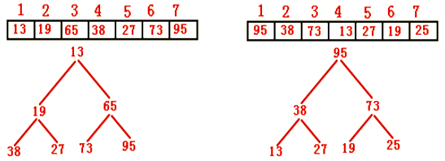
堆排序
基本思想：在排序过程中，将数据看成一棵完全二叉树，利用完全二叉树中双亲结点和子结点的关系来选择关键值最小的记录
堆的定义：n个元素序列h₁, h₂, …, h_{n}，当h_{i}>=h_{2i}, h_{2i+1}时，或当h_{i}<=h_{2i}, h_{2i+1}时，称为堆；前者称为大根堆，后者称为小根堆
小根堆
双亲结点<=孩子结点
大根堆
双亲结点>=孩子结点
<number>/63

Slide 28
以完全二叉树表示堆，以数组r[0…n-1]存储堆
堆调整：
  若结点i的左、右子树均为堆，将r[i]与r[2i+1]和r[2i+2]比较，若不满足堆的条件，将r[2i+1]和r[2i+2]中的大者与r[i]交换
  依次向下层执行(1)，直到所有子树均为堆为止
47
91
53
85
30
12
24
36
<number>/63

Slide 29
建堆：对于任意一个以完全二叉树表示的堆，从i=[n/2]-1开始到0，反复调用堆调整
堆排序：
(1)建堆；
(2)交换堆的根与未排序的最后一个叶子，该叶子进入已排序序列中；
(3)对未排序二叉树进行堆调整；
(4)重复步骤(2)和(3)，直至未排序二叉树为空
时间复杂度—— O(n log₂n)
不稳定排序
<number>/63

Slide 30
47,91,53,85,30,12,24
47
91
24
91
53
85
53
85
53
85
30
12
24
47
30
12
24
47
30
12
91
85
12
53
47
53
47
53
47
12
24
30
12
91
24
30
85
91
24
30
85
91
<number>/63

Slide 31
47,91,53,85,30,12,24
30
47
24
47
12
30
12
30
12
24
53
85
91
24
53
85
91
47
53
85
91
30
12
24
24
12
24
30
12
30
47
53
85
91
47
53
85
91
47
53
85
91
<number>/63

Slide 32
47,91,53,85,30,12,24
12
12
24
30
24
30
47
53
85
91
47
53
85
91
<number>/63

Slide 33
//堆排序算法
template < class T>
void hap(T p[], int n)
{ int i,mm;
T t;
mm=n/2;
//构建堆
for ( i= mm-1; i>=0; i-- ) sift(p, i, n-1);
for ( i=n-1; i>=1; i-- )
{ t=p[0]; //根与叶子互换
p[0]=p[i];
p[i]=t;
sift(p, 0, i-1); //重构除最后一个叶子外的堆
}
}
<number>/63

Slide 34
//堆调整算法
template <class T>
void sift(T p[], int i, int n) //i: 待处理节点 n: 记录个数
{ int j;
T t;
t=p[i]; j=2*(i+1)-1; //p[j]是p[i]的左孩子
while (j<=n)
{ //若右孩子较大，则把 j 改为右孩子的下标
if ((j<n) && (p[ j ]< p[ j+1])) j=j+1;
if (t<p[ j ])
{ p[ i ]=p[ j ]; //将p[j]调到父结点位置上
i=j; j=2*(i+1)-1; //修改 i 和 j 的值，以便继续向下筛选
}
else
j=n+1; //筛选完成，令j=n+1，以便终止循环
}
p[ i ]=t; //被筛选结点的值放入最终位置
}
<number>/63

Slide 35
(4) 归并排序
基本思想：将两个或两个以上的有序表合成一个新的有序表
基本步骤
  初始无序表可以看成含有n个有序的子表，子表长度为1
  然后两两归并，得到n/2个长度为2或1的有序表
  重复(1)和(2)直至得到一个长度为n的有序表
<number>/63

Slide 36
归并排序的过程演示
47 33 61 82 72 11 25 47
33 47 61 82 11 72 25 47
稳定排序！
33 47 61 82 11 25 47 72
11 25 33 47 47 61 72 82
<number>/63

Slide 37
//将两个子序列合并
template <class T>
void merg (T p[], int low, int mid, int high, T a[])
{ int i, j, k;
i=low; j=mid+1; k=low; // A序列low-mid，B序列mid-high
while(i<=mid && j<=high) // 任一序列的元素全部比较完则结束
{ if(p[i-1]<=p[j-1]) {a[k-1]=p[i-1]; i=i+1;}
else {a[k-1]=p[j-1]; j=j+1;} // 有序序列先暂存在a中
k=k+1; // k记录已排好序的位置
}
if(i<=mid) // A序列中还有元素未排序
for(j=i; j<=mid; j++) {a[k-1]=p[j-1]; k=k+1;} //添加在a序列尾部
else if(j<=high) // B序列中还有元素未排序
for(i=j; i<=high; i++) {a[k-1]=p[i-1]; k=k+1;} //添加在a序列尾部
for(i=low; i<=high; i++) p[i-1]=a[i-1]; //将排序后结果赋值回p
}
<number>/63

Slide 38
//归并排序
template <class T>
void merge (T p[], int n)
{ int m, k, j, low, high, mid;
T *a; a=new T[n]; m=1; //初始化
while(m<n) //子序列长度等于n停止排序
{ k=2*m; //子序列长度以2的倍数递增
for(j=1; j<=n; j=j+k)
{ low=j; high=j+k-1; mid=j+m-1;
if(high>n) high=n; //超出数组范围，需调整
if(high>mid) merg(p, low, mid, high, a); //2个子序列合并
}
m=k;
}
delete a;
}
<number>/63

Slide 39
(5) 基数排序
基本思想
  也称吊桶排序，属于分配类的排序方法
  假设关键字具有k位，从有效数字的最低位开始直到最高位，对每一位有效数字对线性表进行重新排列，如果当前位的有效数字相同则按原次序排列
<number>/63

Slide 40
待排序序列：19, 01, 23, 14, 55, 19, 84, 27, 68, 11, 10, 79
(1) 第一趟排序，从个位对关键词排序
10, 01, 23, 14, 55, 27, 68, 19
11, 84, 19
79
第一趟排序结果：10, 01, 11, 23, 14, 84, 55, 27, 68, 19, 19, 79
(2) 第二趟排序，从十位对关键词排序
01, 10, 23, 55, 68, 79, 84
11, 27
14
19
19
第二趟排序结果：01, 10, 11, 14, 19, 19, 23, 27, 55, 68, 79, 84
<number>/63

Slide 41
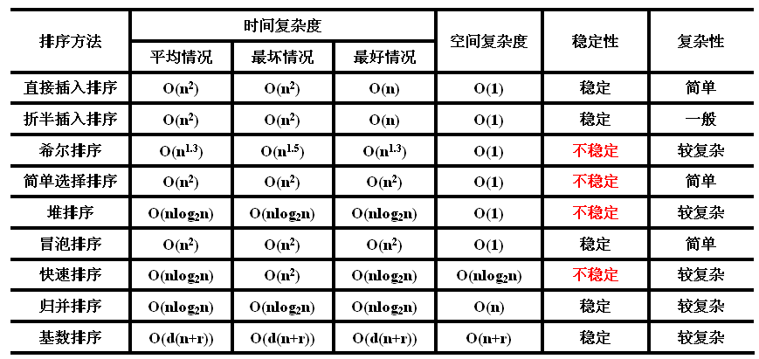
基本排序方法小结
<number>/63

Slide 42
3 二叉排序树
(1) 定义
  (2) 二叉排序树的构造
  (3) 二叉排序树的删除
  (4) 二叉排序树的查找
  (5) 二叉排序树的平衡化
<number>/63

Slide 43
(1) 二叉排序树的定义
它或者是一棵空树，或者是满足下述要求的二叉树
  若其左子树非空，则左子树上所有结点的值均小于其根结点的值；
  若其右子树非空，则右子树上所有结点的值均大于其根结点的值；
  其左右子树本身也是二叉排序树。
45
12
53
3
37
100
24
61
90
78
<number>/63

Slide 44
(2) 二叉排序树的构造
例：等待排序的数据组为50, 54, 71, 23, 48, 55, 79, 32, 11
插入过程：
当前二叉树为空，则插入元素为根结点
插入元素小于根结点，则插入到左子树
插入元素大于根结点，则插入到右子树
几点注意：
(1) 元素均是以二叉排序树的叶子结点形式插入的
(2) 二叉排序树的形态与初始序列有关，最坏情况为一单支树
(3) 中序遍历二叉排序树可以得到有序序列
50
23
54
11
48
71
32
55
79
<number>/63

Slide 45
二叉排序树插入算法
template <class T>
void BS_Tree<T>::insert_BS_Tree(T x)
{ BSnode<T> *p, *q;
p = new BSnode<T>; //申请一个新结点
p->d = x;
p->lchild = NULL; p->rchild = NULL; //左右孩子为空
q = BT; //从树根开始
if(q == NULL)
BT = p; //树空则新结点为根
else
{ while((q->lchild!=p)&&(q->rchild!=p)) //未到叶子结点
{ if(x<q->d) //插入左子树
{if(q->lchild!=NULL) q=q->lchild; else q->lchild = p;}
else //插入右子树
{if(q->rchild!=NULL) q=q->rchild; else q->rchild = p;}
}
}
}
<number>/63

Slide 46
(3) 二叉排序树的删除
基本要求：删除任意结点后，仍然保持二叉排序树的特征
具体情况的处理
  叶子结点可直接删除
  结点只有右子树, 右子树链接到被删除结点的双亲结点的右/左指针上
q
q
p
18
18
12
30
14
30
14
23
23
13
13
26
26
<number>/63

Slide 47
结点只有左子树，将左子树链接到被删除结点的双亲的左/右指针
q
q
18
p
18
12
30
12
23
14
23
14
26
13
26
13
<number>/63

Slide 48
左右子树均有(方案1)：从删除结点p的左子结点的右链搜索，直到搜索到某结点q的右指针为空止，将结点p的右指针链接到结点q的右指针
p
12
18
14
12
q
30
13
30
14
23
23
13
27
27
25
28
25
28
<number>/63

Slide 49
左右子树均有(方案2)：从删除结点p的左子结点的右链搜索，直到搜索到某结点q的右指针为空止，将结点q赋值给结点p，并将结点q的左子树链接到结点q的双亲结点上
p
18
14
12
q
30
12
30
14
23
13
23
13
27
27
25
28
25
28
<number>/63

Slide 50
左右子树均有(方案3)：从删除结点p的右子结点的左链搜索，直到搜索到某结点q的左指针为空止，将结点q赋值给结点p，并将结点q的右子树链接到结点q的双亲结点上
p
18
23
12
q
30
12
30
14
23
14
27
13
27
13
25
28
25
28
<number>/63

Slide 51
(4) 二叉排序树的查找
基本思想
  类似于对分查找，从根结点开始走一条到待查结点的查找路径，直至查找成功或不成功
查找过程
将key与根结点的关键字比较：
  若key = 根结点关键字，查找成功，返回该结点指针；
  若key < 根结点关键字，在左子树中查找，递归调用；
  若key > 根结点关键字，在右子树中查找，递归调用；
<number>/63

Slide 52
二叉排序树查找过程演示
24<45：继续在左子树中查找
24>12：继续在右子树中查找
45
Key=24
12
53
3
37
100
24<37：继续在左子树中查找
61
24
90
Key=24
查找成功！
78
<number>/63

Slide 53
二叉排序树查找算法实现
Template <class T>
BSnode<T>*BS_Tree<T>::search_BS_Tree(T x)
{ BSnode<T>*p=NULL; p=BT; //从根开始
int flag; flag=0;
while((p!=NULL)&&(flag==0))
{ if (p->d==x) flag=1; //找到关键字
else
{ if (x<p->d) p=p->lchild; //往左子树查找
else p=p->rchild; //往右子树查找
}
}
if (p==NULL) //没有找到
{cout<<“找不到！”<<endl; }
return(p); //返回找到结点指针
}
<number>/63

Slide 54
二叉排序树查找算法分析
算法的时间复杂度为 O(log₂n)
具体与树的形状相关
举例： {40, 17, 57, 09, 53, 22, 89, 28, 15, 45}
40
1*1
17
57
2*2
09
22
53
89
3*4
15
28
45
4*3
ASL=(1*1+2*2+3*4+4*3)/12=2.9
<number>/63

Slide 55
同一组数据，排列顺序不同
{15, 57, 09, 53, 89, 45, 40, 28, 22, 17}
15
为了得到较好的平均查找长度，需要对二叉排序树进行进一步的处理，这就是二叉排序树的平衡化
09
57
53
89
45
ASL=(1*1+2*2+3*2+4*1+5*1+6*1+7*1+8*1)/10=4.1
40
28
22
17
<number>/63

Slide 56
(5) 二叉排序树的平衡化
平衡二叉树：如果二叉树的任意一个结点，其右子树深为h_{r}，左子树深为h_{l}，如果|h_{l}-h_{r}|<=1，则该树称为平衡二叉树
  平衡因子：h_{l}-h_{r}。
  当一棵树为平衡二叉树时，平均查找长度ASL较小
平衡化处理：在构造二叉树的过程中，如果发现二叉排序树由于插入结点A后而失去平衡，需进行调整。
  LL型平衡旋转
  LR型平衡旋转
  RR型平衡旋转
  RL型平衡旋转
  注意：平衡化处理不会影响二叉树的中序遍历序列
<number>/63

Slide 57
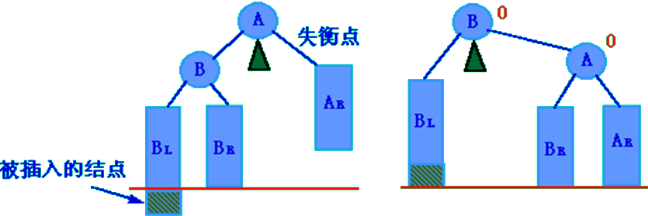
LL型平衡旋转
现象：在A的左子树的左子树上插入结点，使A的平衡因子由1增至2，导致失衡
调整规则
(1) 将A的左子树根结点B提升为新的二叉树的根
(2) 将原来的根A连同其右子树A_{R}向顺时针方向右下旋转，使其成为B的右子树
(3) B原右子树B_{R}作为左子树链接到A的左指针
<number>/63

Slide 58
LL型平衡旋转的指针调整
template <class T>
struct BSnode
{ T data;
BSnode *lchild, rchild;
};
//pa为结点A的指针
BSnode *pb;
pb=pa->lchild; //先保存结点A的左孩子B
pa->lchild=pb->rchild; //结点A的左指针连接B的右孩子
pb->rchild=pa; //结点B的右指针连接A
<number>/63

Slide 59
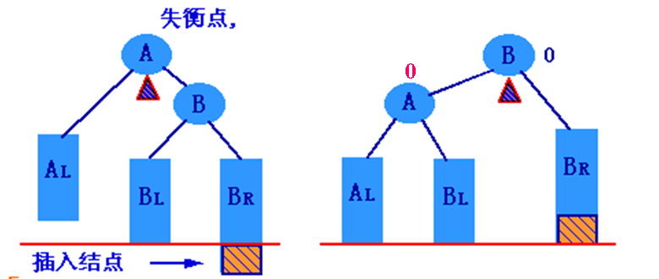
RR型平衡旋转
现象：在A的右子树的右子树上插入结点，使A的平衡因子由-1变为-2，导致失衡
调整规则：与LL型正好相反
<number>/63

Slide 60
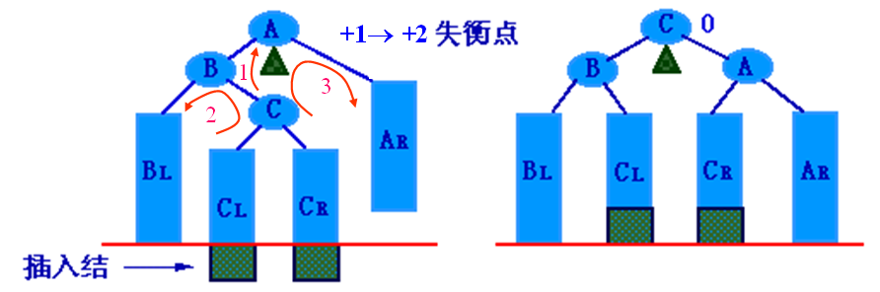
LR型平衡旋转
现象：在A的左子树的右子树上插入结点，导致失衡
调整规则：需两次旋转，先逆时针，后顺时针
(1) 将A的孙子结点C提升为二叉树的根
(2) 原C的双亲B连同其左子树B_{L}向逆时针旋转，使其成为新根C的左子树，而C的原左子树C_{L}成为B的右子树
(3) 原根A连同其右子树A_{R}向顺时针旋转，使其成为新根的右子树，而原C的右子树C_{R}则成为A的左子树
<number>/63

Slide 61
LR型平衡旋转的指针调整
// pa为结点A的指针
BSnode *pb, *pc, *pcl, *pcr;
pb=pa->lchild; //暂存B指针
pc=pb->rchild; //暂存C指针
pcl=pc->lchild; //暂存CL指针
pcr=pc->rchild; //暂存CR指针
pc->lchild=pb; //结点C左指针指向B
pc->rchild=pa; //结点C右指针指向A
pb->rchild=pcl; //结点B右指针指向CL
pa->lchild=pcr; //结点A左指针指向CR
<number>/63

Slide 62
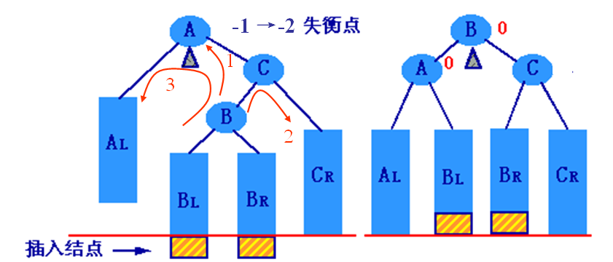
RL型平衡旋转
现象：在A的右子树的左子树上插入结点，导致失衡
调整规则：需两次旋转，先顺时针，后逆时针，与LR型平衡旋转对称
<number>/63

Slide 63
第2次随堂小测试
内容：算法，查找，排序。
测试时长：##
开卷/闭卷
<number>/63

